Slide 1


TRƯỜNG TIỂU HỌC PHÚC LỢI
TUẦN 10
Tiếng Việt
Bài 18:
Đọc: Món quà đặc biệt
Ôn chữ viết hoa G, H

Slide 2




Slide 3





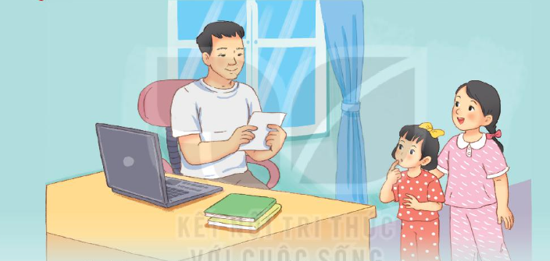






Học tiếp
Notes:
Trả lời hết các câu hỏi bấm học tiếp

Slide 4




Bài đọc trước em học là bài gì?
Cửa sổ nhà em
Ngưỡng cửa
Cánh cửa nhớ bà
Cánh cửa

Slide 5
2. Bám vào vật gì đó để đi cho vững là nghĩa của từ nào sau đây?
Đi bộ
Đi nhanh
Đi thong thả
Đi men

Slide 6
3. Điền tiếp câu thơ:
Nơi ấy ngôi sao khuya
Soi vào trong…..
giấc mơ
sân nhà
trang sách
giấc ngủ

Slide 7
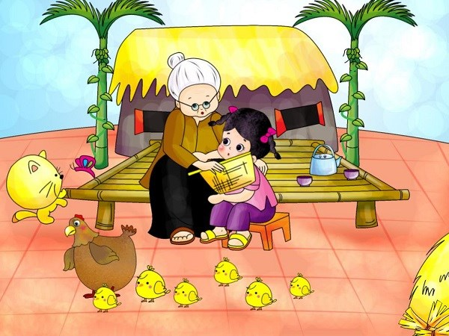
Em đã làm những việc gì để thể hiện tình cảm yêu thương đối với người thân của em?

Slide 8



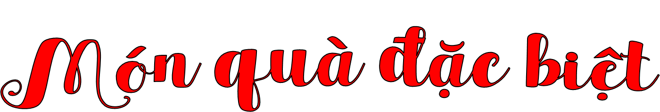


Slide 9






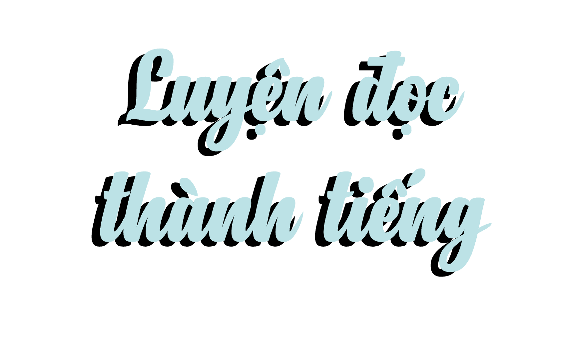


1

Slide 10

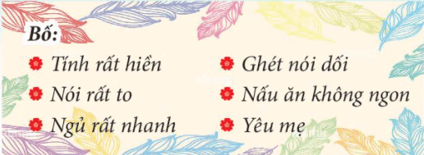
Món quà đặc biệt
Cả chiều, hai chị em hì hụi chuẩn bị quà sinh nhật cho bố. Tấm thiệp đặc biệt được chị nắn nót viết:
Ngắm nghĩa tấm thiệp, băn khoăn:
- Có khi chỉ viết điều tốt thôi. Chị xóa dòng “Nấu ăn không ngon” đi chị!
- Ừ. Em thấy viết thế có ít quá không?
- A, bố rất đẹp trai nữa ạ!
Chị cắm cúi viết thêm vào tấm thiệp. Quà “bí mật” tặng bố đã xong.

Slide 11
Bố đang ngồi trước máy tính, mặt đăm chiêu.
- Bố ơi…
Bố nhìn hai chị em.
- Hai chị em sao thế?
- Chúng con…
- Chúc mừng sinh nhật bố!
Hai chị em hồi hộp nhìn bố. Bố ngạc nhiên mở quà, đọc chăm chú. Rồi bố cười giòn giã:
- Ngạc nhiên chưa? Hai chị em tặng bố. Còn tiết lộ bí mật bố nấu ăn không ngon nữa.
Chị nhìn em. Em nhìn chị. Cả hai nhìn tấm thiệp. Thôi, quên xóa dòng “Nấu ăn không ngon rồi”. Mắt chị rơm rớm. Nhưng bố đã choàng tay ôm hai chị em vào lòng:
- Cảm ơn hai con. Đây là món quà đặc biệt nhất bố được nhận đấy. Bố muốn thêm một ý nữa là: Bố rất yêu các con.
Ừ nhỉ, sao cả hai chị em đều quên. Ba bố con cười vang cả nhà.
(Phong Điệp)

Slide 12
Món quà đặc biệt
1
Cả chiều, hai chị em hì hụi chuẩn bị quà sinh nhật cho bố. Tấm thiệp đặc biệt được chị nắn nót viết:
Ngắm nghĩa tấm thiệp, băn khoăn:
- Có khi chỉ viết điều tốt thôi. Chị xóa dòng “Nấu ăn không ngon” đi chị!
- Ừ. Em thấy viết thế có ít quá không?
- A, bố rất đẹp trai nữa ạ!
Chị cắm cúi viết thêm vào tấm thiệp. Quà “bí mật” tặng bố đã xong.

Slide 13
2
Chị cắm cúi viết thêm vào tấm thiệp. Quà “bí mật” tặng bố đã xong. Bố đang ngồi trước máy tính, mặt đăm chiêu.
- Bố ơi…
Bố nhìn hai chị em.
- Hai chị em sao thế?
- Chúng con…
- Chúc mừng sinh nhật bố!
Hai chị em hồi hộp nhìn bố. Bố ngạc nhiên mở quà, đọc chăm chú. Rồi bố cười giòn giã:
- Ngạc nhiên chưa? Hai chị em tặng bố. Còn tiết lộ bí mật bố nấu ăn không ngon nữa.
Chị nhìn em. Em nhìn chị. Cả hai nhìn tấm thiệp. Thôi, quên xóa dòng “Nấu ăn không ngon rồi”. Mắt chị rơm rớm. Nhưng bố đã choàng tay ôm hai chị em vào lòng:
- Cảm ơn hai con. Đây là món quà đặc biệt nhất bố được nhận đấy. Bố muốn thêm một ý nữa là: Bố rất yêu các con.
Ừ nhỉ, sao cả hai chị em đều quên. Ba bố con cười vang cả nhà.
(Phong Điệp)

Slide 14




Luyện đọc từ khó
nắn nót
nấu ăn

Slide 15

Trong bài “Món quà đặc biệt” từ nào em chưa hiểu nghĩa?

Slide 16
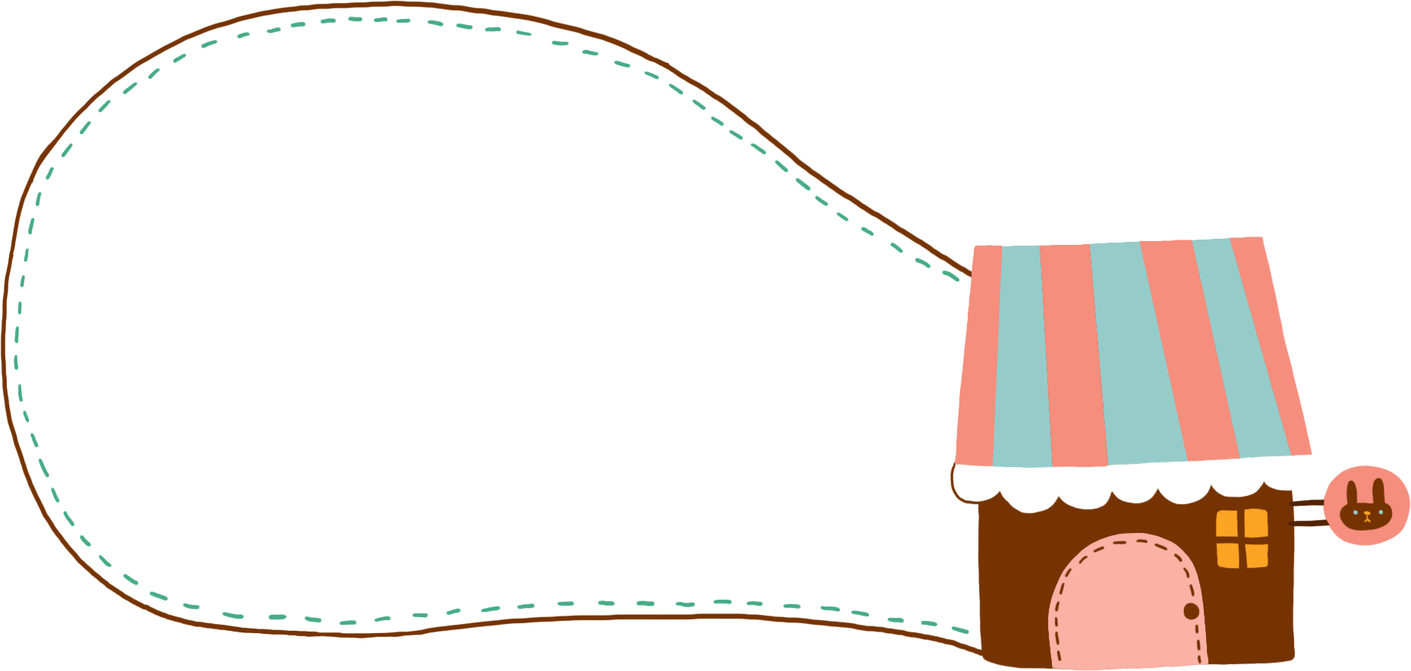

Giải nghĩa từ
Đăm chiêu: có vẻ đang suy nghĩ một điều gì đó.
Rơm rớm: ứa nước mắt như sắp khóc.

Slide 17
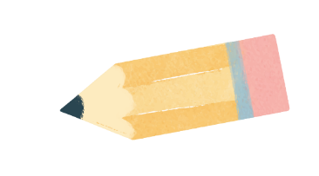


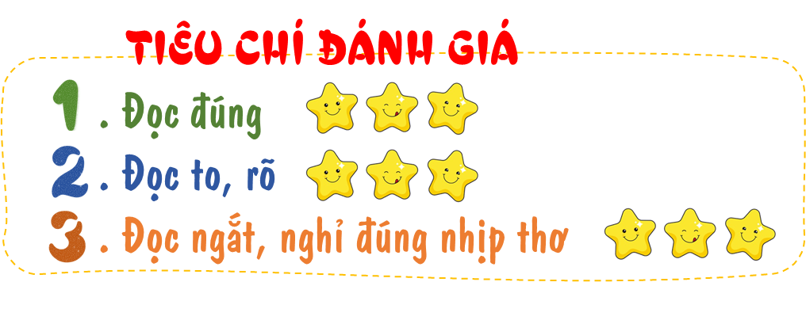
Luyện đọc nhóm

Slide 18
Món quà đặc biệt
1
Cả chiều, hai chị em hì hụi chuẩn bị quà sinh nhật cho bố. Tấm thiệp đặc biệt được chị nắn nót viết:
Ngắm nghĩa tấm thiệp, băn khoăn:
- Có khi chỉ viết điều tốt thôi. Chị xóa dòng “Nấu ăn không ngon” đi chị!
- Ừ. Em thấy viết thế có ít quá không?
- A, bố rất đẹp trai nữa ạ!
Chị cắm cúi viết thêm vào tấm thiệp. Quà “bí mật” tặng bố đã xong.

Slide 19
2
Chị cắm cúi viết thêm vào tấm thiệp. Quà “bí mật” tặng bố đã xong. Bố đang ngồi trước máy tính, mặt đăm chiêu.
- Bố ơi…
Bố nhìn hai chị em.
- Hai chị em sao thế?
- Chúng con…
- Chúc mừng sinh nhật bố!
Hai chị em hồi hộp nhìn bố. Bố ngạc nhiên mở quà, đọc chăm chú. Rồi bố cười giòn giã:
- Ngạc nhiên chưa? Hai chị em tặng bố. Còn tiết lộ bí mật bố nấu ăn không ngon nữa.
Chị nhìn em. Em nhìn chị. Cả hai nhìn tấm thiệp. Thôi, quên xóa dòng “Nấu ăn không ngon rồi”. Mắt chị rơm rớm. Nhưng bố đã choàng tay ôm hai chị em vào lòng:
- Cảm ơn hai con. Đây là món quà đặc biệt nhất bố được nhận đấy. Bố muốn thêm một ý nữa là: Bố rất yêu các con.
Ừ nhỉ, sao cả hai chị em đều quên. Ba bố con cười vang cả nhà.
(Phong Điệp)

Slide 20




Luyện đọc toàn bài
Tiêu chí nhận xét
1
Đọc đúng
2
Đọc to, rõ
3
Ngắt nghỉ đúng chỗ
4
Giọng đọc và nhấn giọng phù hợp

Slide 21
Món quà đặc biệt
Cả chiều, hai chị em hì hụi chuẩn bị quà sinh nhật cho bố. Tấm thiệp đặc biệt được chị nắn nót viết:
Ngắm nghĩa tấm thiệp, băn khoăn:
- Có khi chỉ viết điều tốt thôi. Chị xóa dòng “Nấu ăn không ngon” đi chị!
- Ừ. Em thấy viết thế có ít quá không?
- A, bố rất đẹp trai nữa ạ!
Chị cắm cúi viết thêm vào tấm thiệp. Quà “bí mật” tặng bố đã xong.

Slide 22
Chị cắm cúi viết thêm vào tấm thiệp. Quà “bí mật” tặng bố đã xong. Bố đang ngồi trước máy tính, mặt đăm chiêu.
- Bố ơi…
Bố nhìn hai chị em.
- Hai chị em sao thế?
- Chúng con…
- Chúc mừng sinh nhật bố!
Hai chị em hồi hộp nhìn bố. Bố ngạc nhiên mở quà, đọc chăm chú. Rồi bố cười giòn giã:
- Ngạc nhiên chưa? Hai chị em tặng bố. Còn tiết lộ bí mật bố nấu ăn không ngon nữa.
Chị nhìn em. Em nhìn chị. Cả hai nhìn tấm thiệp. Thôi, quên xóa dòng “Nấu ăn không ngon rồi”. Mắt chị rơm rớm. Nhưng bố đã choàng tay ôm hai chị em vào lòng:
- Cảm ơn hai con. Đây là món quà đặc biệt nhất bố được nhận đấy. Bố muốn thêm một ý nữa là: Bố rất yêu các con.
Ừ nhỉ, sao cả hai chị em đều quên. Ba bố con cười vang cả nhà.
(Phong Điệp)

Slide 23

2

Slide 24


Cùng tìm hiểu
Hai chị em đã viết gì trong tấm thiệp tặng bố?
Từ ngữ nào dưới đây thể hiện cảm xúc của bố khi nhận quà của hai chị em?
Vì sao bố rất vui khi nhận quà mà người chị lại rơm rớm nước mắt?
Bố đã làm gì để hai chị em cảm thấy rất vui?
Em thích nhất chi tiết nào trong câu chuyện trên? Vì sao?

Slide 25

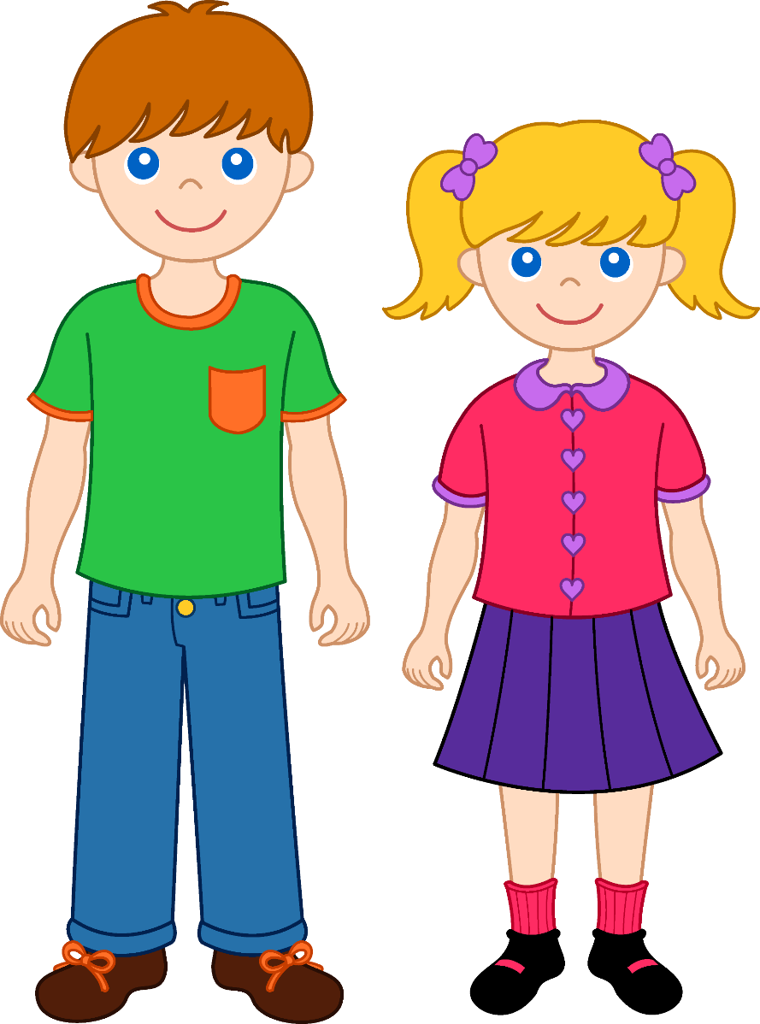

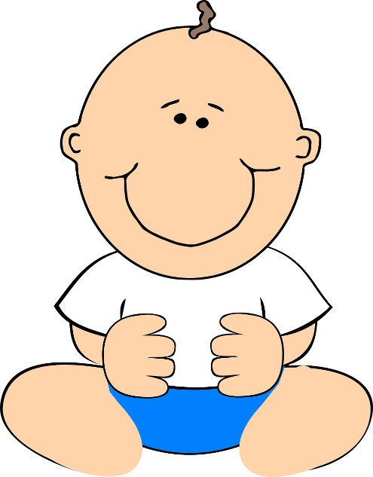

Anh Tí và chị Chíp rất vui khi có thêm em trai. Hai anh chị đã tặng rất nhiều quà cho em Bon. Các bạn hãy cùng mở hộp quà ra xem bên trong là những gì nhé!

Slide 26


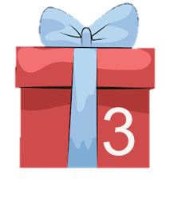
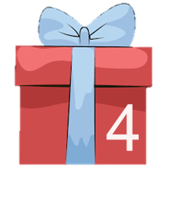

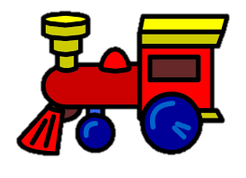




Notes:
Click vào hộp quà để tới câu hỏi. Trả lời xong hết bấm mũi tên xanh dể đến bài mới

Slide 27


1. Hai chị em đã viết gì trong tấm thiệp tặng bố?
Hai chị em đã viết ra những điểm tốt và cả điểm chưa tốt của bố, cụ thể là:
- Tính rất hiền
- Nói rất to
- Ngủ rất nhanh
- Ghét nói dối
- Nấu ăn không ngon
- Yêu mẹ

Slide 28
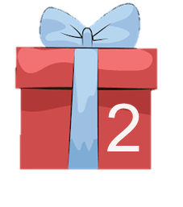
2. Từ ngữ nào dưới đây thể hiện cảm xúc của bố khi nhận quà của hai chị em?
a. băn khoăn
b. đăm chiêu
c. hồi hộp
d. ngạc nhiên

Slide 29
3. Vì sao bố rất vui khi nhận quà mà người chị lại rơm rớm nước mắt?
Người chị rơm rớm nước mắt vì mình đã quên xóa mất dòng viết điểm không tốt của bố trong tấm thiệp.

Slide 30
4. Bố đã làm gì để hai chị em cảm thấy rất vui?
Bố đã choàng tay ôm hai chị em vào lòng và cảm ơn hai chị em. Bố còn nói là bố rất yêu hai chị em nữa.

Slide 31
5
5. Em thích nhất chi tiết nào trong câu chuyện trên? Vì sao?
Gợi ý: Em thích nhất chi tiết hai chị em cùng chuẩn bị thiệp để tặng bố. Vì qua hành động và lời nói của hai chị em thì em có thể thấy được tình yêu thương mà hai bạn dành cho bố của mình.

Slide 32


Nội dung chính của bài đọc là gì?
Bài đọc nói lên tình yêu thương sâu sắc của hai chị em dành cho bố của mình khi làm tặng bố món quà sinh nhật đặc biệt. Qua đó ta thấy được trong gia đình cần sự sẻ chia, quan tâm, săn sóc lẫn nhau.

Slide 33
Luyện đọc lại toàn bài
Tiêu chí đánh giá
1
Đọc đúng
2
Đọc to, rõ
3
Ngắt nghỉ đúng chỗ
4
Giọng đọc và nhấn giọng phù hợp

Slide 34
Món quà đặc biệt
Cả chiều, hai chị em hì hụi chuẩn bị quà sinh nhật cho bố. Tấm thiệp đặc biệt được chị nắn nót viết:
Ngắm nghĩa tấm thiệp, băn khoăn:
- Có khi chỉ viết điều tốt thôi. Chị xóa dòng “Nấu ăn không ngon” đi chị!
- Ừ. Em thấy viết thế có ít quá không?
- A, bố rất đẹp trai nữa ạ!
Chị cắm cúi viết thêm vào tấm thiệp. Quà “bí mật” tặng bố đã xong.

Slide 35
Chị cắm cúi viết thêm vào tấm thiệp. Quà “bí mật” tặng bố đã xong. Bố đang ngồi trước máy tính, mặt đăm chiêu.
- Bố ơi…
Bố nhìn hai chị em.
- Hai chị em sao thế?
- Chúng con…
- Chúc mừng sinh nhật bố!
Hai chị em hồi hộp nhìn bố. Bố ngạc nhiên mở quà, đọc chăm chú. Rồi bố cười giòn giã:
- Ngạc nhiên chưa? Hai chị em tặng bố. Còn tiết lộ bí mật bố nấu ăn không ngon nữa.
Chị nhìn em. Em nhìn chị. Cả hai nhìn tấm thiệp. Thôi, quên xóa dòng “Nấu ăn không ngon rồi”. Mắt chị rơm rớm. Nhưng bố đã choàng tay ôm hai chị em vào lòng:
- Cảm ơn hai con. Đây là món quà đặc biệt nhất bố được nhận đấy. Bố muốn thêm một ý nữa là: Bố rất yêu các con.
Ừ nhỉ, sao cả hai chị em đều quên. Ba bố con cười vang cả nhà.
(Phong Điệp)

Slide 36

03

Slide 37
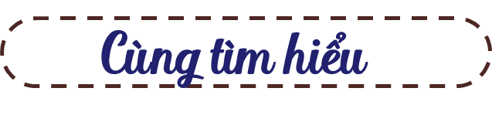

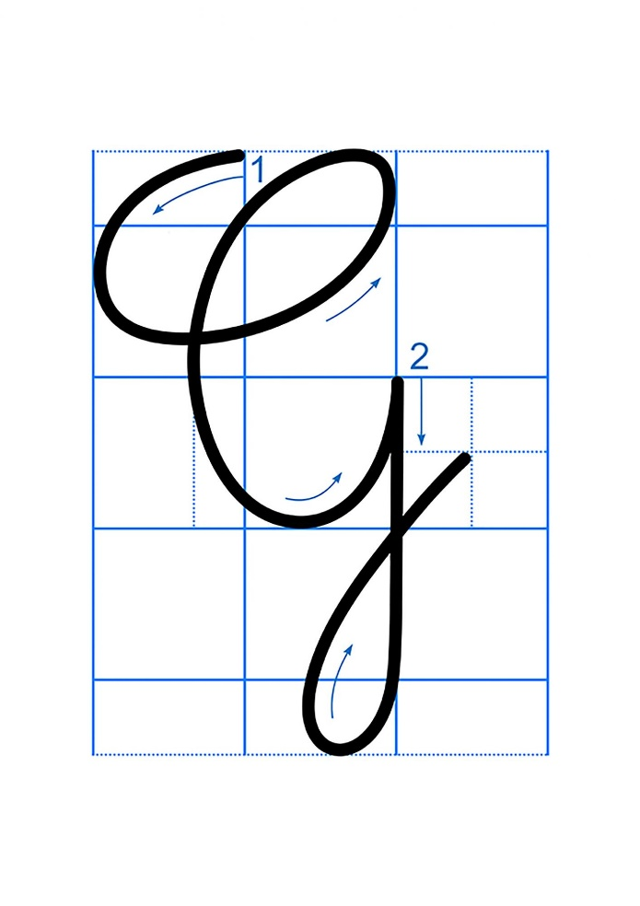

Chữ hoa G được cấu tạo bởi các nét:
Nét khuyết dưới
Nét cong thân chữ
4 ô ly
Viết vào
bảng con
gần 3 ô ly

Slide 38
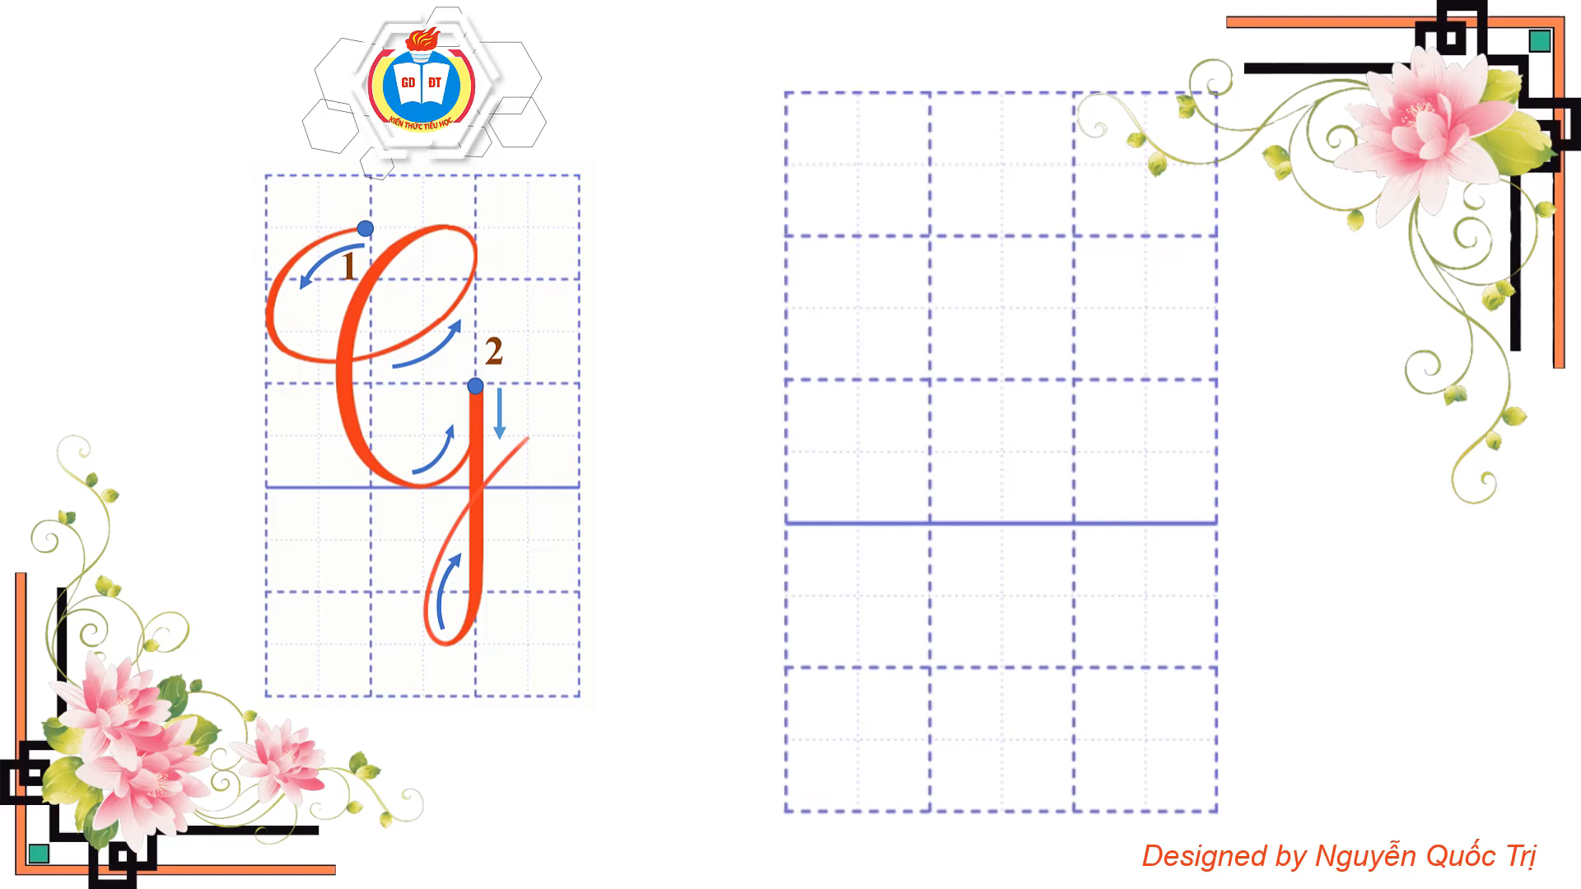

Slide 39
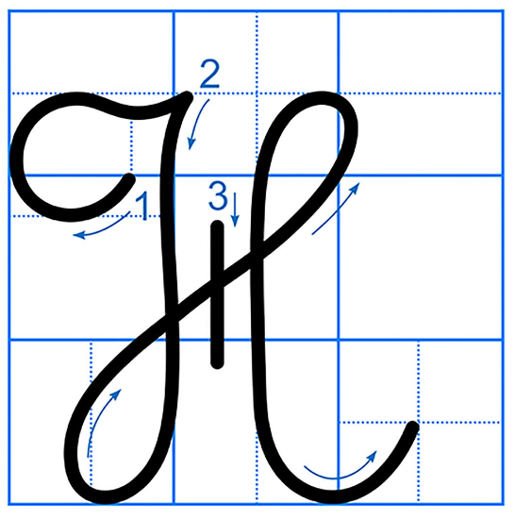
Chữ hoa H được cấu tạo bởi các nét:
Kết hợp 3 nét: Khuyết ngược, khuyết xuôi và móc phải
Kết hợp nét cong trái và lượn ngang
2 ô ly rưỡi
Nét thẳng đứng
hơn 2 ô ly
Viết vào
bảng con

Slide 40
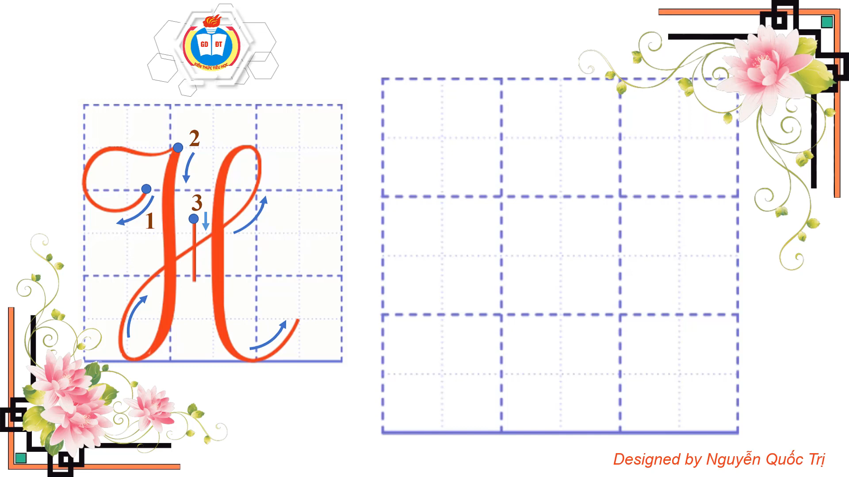

Slide 41
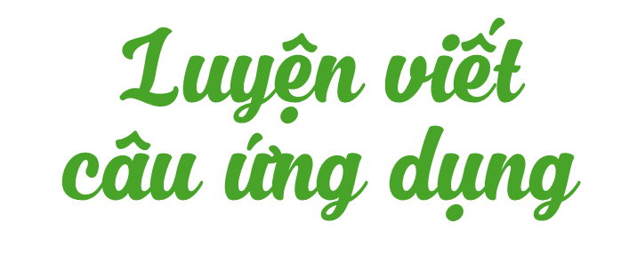
02

Slide 42
01

Slide 43
Chữ hoa G được cấu tạo bởi các nét:
Nét khuyết dưới
Nét cong thân chữ
4 ô ly
Viết vào
bảng con
gần 3 ô ly

Slide 45
Chữ hoa H được cấu tạo bởi các nét:
Kết hợp 3 nét: Khuyết ngược, khuyết xuôi và móc phải
Kết hợp nét cong trái và lượn ngang
2 ô ly rưỡi
Nét thẳng đứng
hơn 2 ô ly
Viết vào
bảng con

Slide 47
02

Slide 48



Ý nghĩa: Tên một tỉnh thuộc vùng Đông Bắc Bộ của nước ta.
Viết tên riêng
Hà Giang

Slide 49


Hà Giang

Slide 50


Câu ứng dụng
Dấu huyền
đặt trên chữ i
Dấu nặng
đặt dưới chữ a
Kìa Hà Giang đó ǧΰΩg giăng Ǉrắng
HΞ gạo λẂng Δłn sŪg hΗİn ǟa.
(Nguΐğn Đức Mậu)
Em chú ý cách đặt dấu thanh nhé!
Viết vào VTV

Slide 51



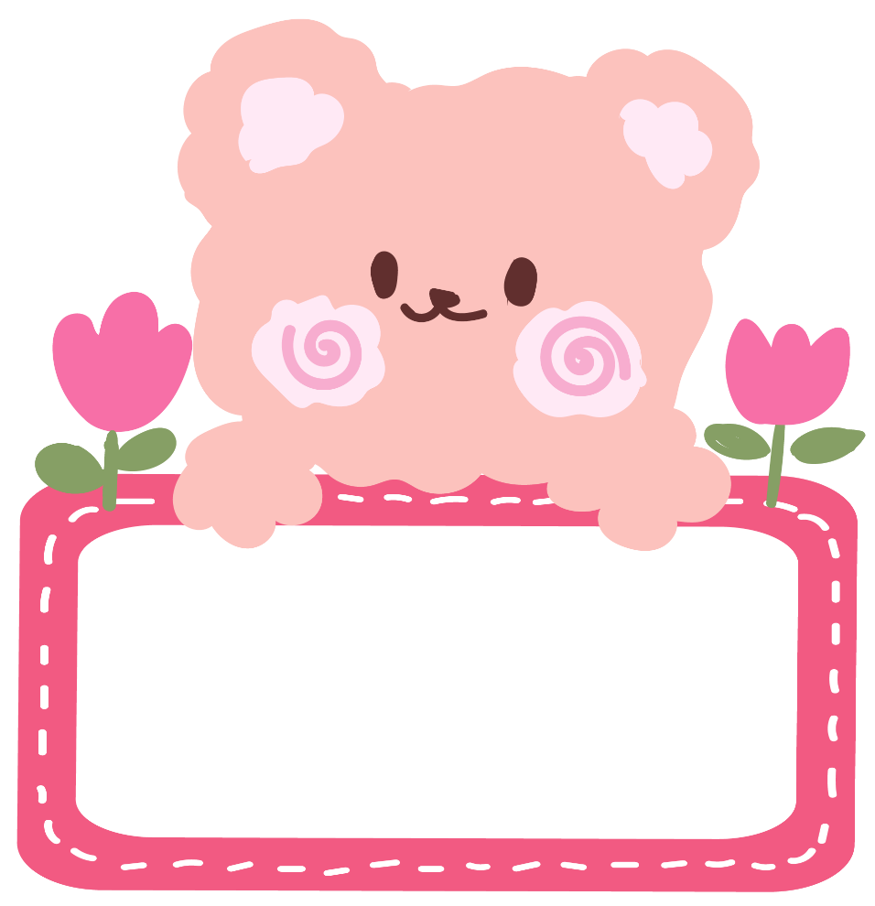

LUYỆN VIẾT THÊM
Hà Giang cực bắc là đây
Đường qua khe núi treo mây in hình.
Viết vào VTV
Em chú ý cách đặt dấu thanh nhé!

Slide 52
Ý nghĩa: Tên một tỉnh thuộc vùng Đông Bắc Bộ của nước ta.
Viết tên riêng
Hà Giang

Slide 53
Hà Giang

Slide 54
Câu ứng dụng
Dấu huyền
đặt trên chữ i
Dấu nặng
đặt dưới chữ a
Kìa Hà Giang đó ǧΰΩg giăng Ǉrắng
HΞ gạo λẂng Δłn sŪg hΗİn ǟa.
(Nguΐğn Đức Mậu)
Em chú ý cách đặt dấu thanh nhé!
Viết vào VTV

Slide 55
LUYỆN VIẾT THÊM
Hà Giang cực bắc là đây
Đường qua khe núi treo mây in hình.
Viết vào VTV
Em chú ý cách đặt dấu thanh nhé!

Slide 56

